Slide 1
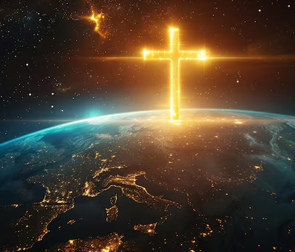
萬人的救主
馬太福音20章研讀 2
根據王守仁教授2018 年紐約靈命進深會講道錄音筆記
Notes:
---
A well-crafted sermon can deeply impact the spiritual journey of a congregation. In this presentation, we will explore the purpose of a sermon, how to prepare effectively, the essential structure, delivery techniques, and ways to continually improve our preaching.

Slide 2
核心經文-馬太福音 20:28
「正如人子來，不是要受人的服事，乃是要服事人，並且要捨命，作多人的贖價。」
一個常見的誤解：
  「多人」= 僅指一部分蒙揀選的人 (限定的救贖)。
一個符合聖經背景的理解：
  「多人」= 在當時的語言習慣中，常指一個廣泛的群體，即「所有人」。
我們的任務： 讓聖經來詮釋聖經，尋找答案。
Notes:
The body of the sermon develops the main message, using scripture and relevant stories to illustrate and reinforce the key points. This helps the congregation relate to the message.

Slide 3
羅馬書概論：保羅為何寫這封信？
大衛鮑森新約綜覽系列

Slide 4
一封「不尋常」的書信

Slide 5
一個核心問題：為何寫給羅馬？

Slide 6
寫作目的解析 (一)：從「作者」角度

Slide 7
對「作者理論」的挑戰

Slide 8
寫作目的解析 (二)：從「作者與讀者」角度

Slide 9
寫作目的解析 (三)：從「讀者」角度 (最關鍵)

Slide 10
羅馬教會的內部危機：一把解鎖的鑰匙

Slide 11
保羅的解決方案：整卷書的脈絡

Slide 12
全書的高峰：第9至11章的奧秘

Slide 13
信仰的實踐：處理具體生活衝突 (12-16章)

Slide 14
羅馬書的核心概念：上帝的「義」

Slide 15
救贖的三部曲

Slide 16
全書大綱總覽

Slide 17
結論與今日應用

Slide 18
提問與交流

